Slide 1
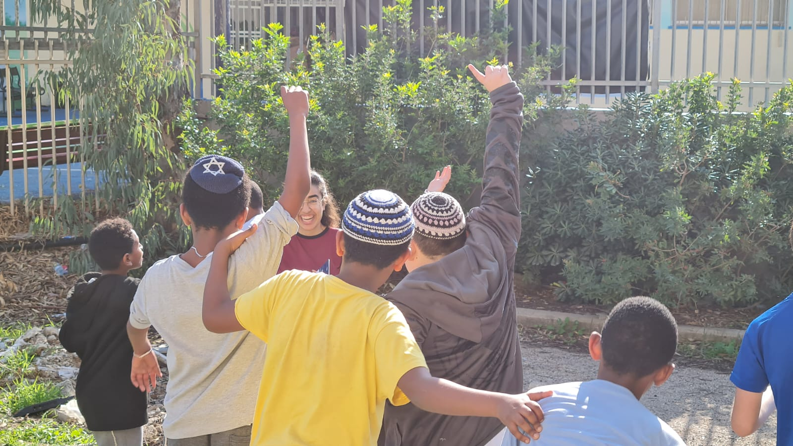

סיכום אמצע
שנת תשפ"ג 2022-23

Slide 2
סיכום אמצע
בשנת הלימודים הנוכחית, התכנית 'אימוץ אתר' פועלת במספר בתי ספר:
שירת הים- קריית ים, שתי קבוצות.
אלמוגים- קריית ים, קבוצה אחת.
חופית- חיפה, קבוצה אחת.
שנת תשפ"ג 2022-23

Slide 3
את התכנית מפעילים מדריכי החינוך הסביבתי של החברה להגנת הטבע. התכנית כוללת 30 מפגשים לאורך השנה.
כחלק מהתכנית אימוץ אתר, התלמידים לומדים על תכנים בנושא טבע עירוני, שטחים פתוחים, מגוון ביולוגי, מערכות טבעיות בעיר, בתי גידול ועוד.
התכנית כוללת הרבה עשייה בשטח כגון ניקיון, הקמת מרחבים אקולוגים, הסברה בכיתות השונות בבתי הספר והפצת תכנים סביבתיים לקהילת בית הספר

Slide 4
תחילה התלמידים הכירו את הטבע הסובב אותם, הבינו את חשיבות הטבע בעיר ושמירה על השטחים הפתוחים, הכירו מושגים שונים, למדו להשתמש במגדירים, חקרו את אתרי הטבע העירוני בסביבתם ואת בתי הגידול המקומיים.
בהמשך, הילדים למדו על עצים כמרכיב טבע בעיר, הבינו את חשיבות העצים למרקם העירוני, ערכו סקר עצים בסביבה הקרובה ופעלו לשימור עצים בוגרים.

Slide 5
מודל פעולה איתו אנו עובדים:
היכרות ראשונית עם הסביבה ולמידת הנושא המרכזי
נושא משתנה: ניקיון הסביבה, עצים, מגוון ביולוגי...
שאילת שאלות ותהליך חקר
ארגון ועיבוד המידע- ביקורת
אקטיביזם- בחירת תוצר ופעולה
הסברה והפצת הידע

Slide 6
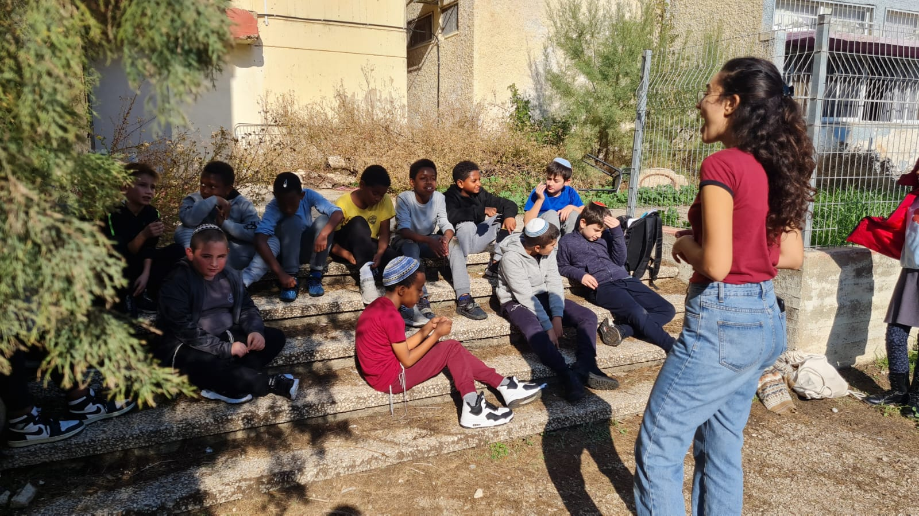
הילדים הכירו את אתר הטבע אותו הם מאמצים במהלך השנה,
הבינו את משמעות המושג 'אימוץ אתר'
החלו לחקור את האתר
ותכננו יחד את הפעולות אותם יערכו במרחב

Slide 7
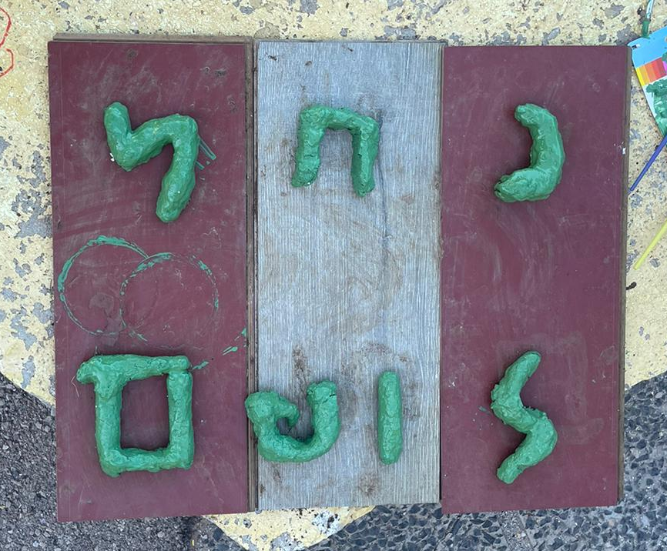
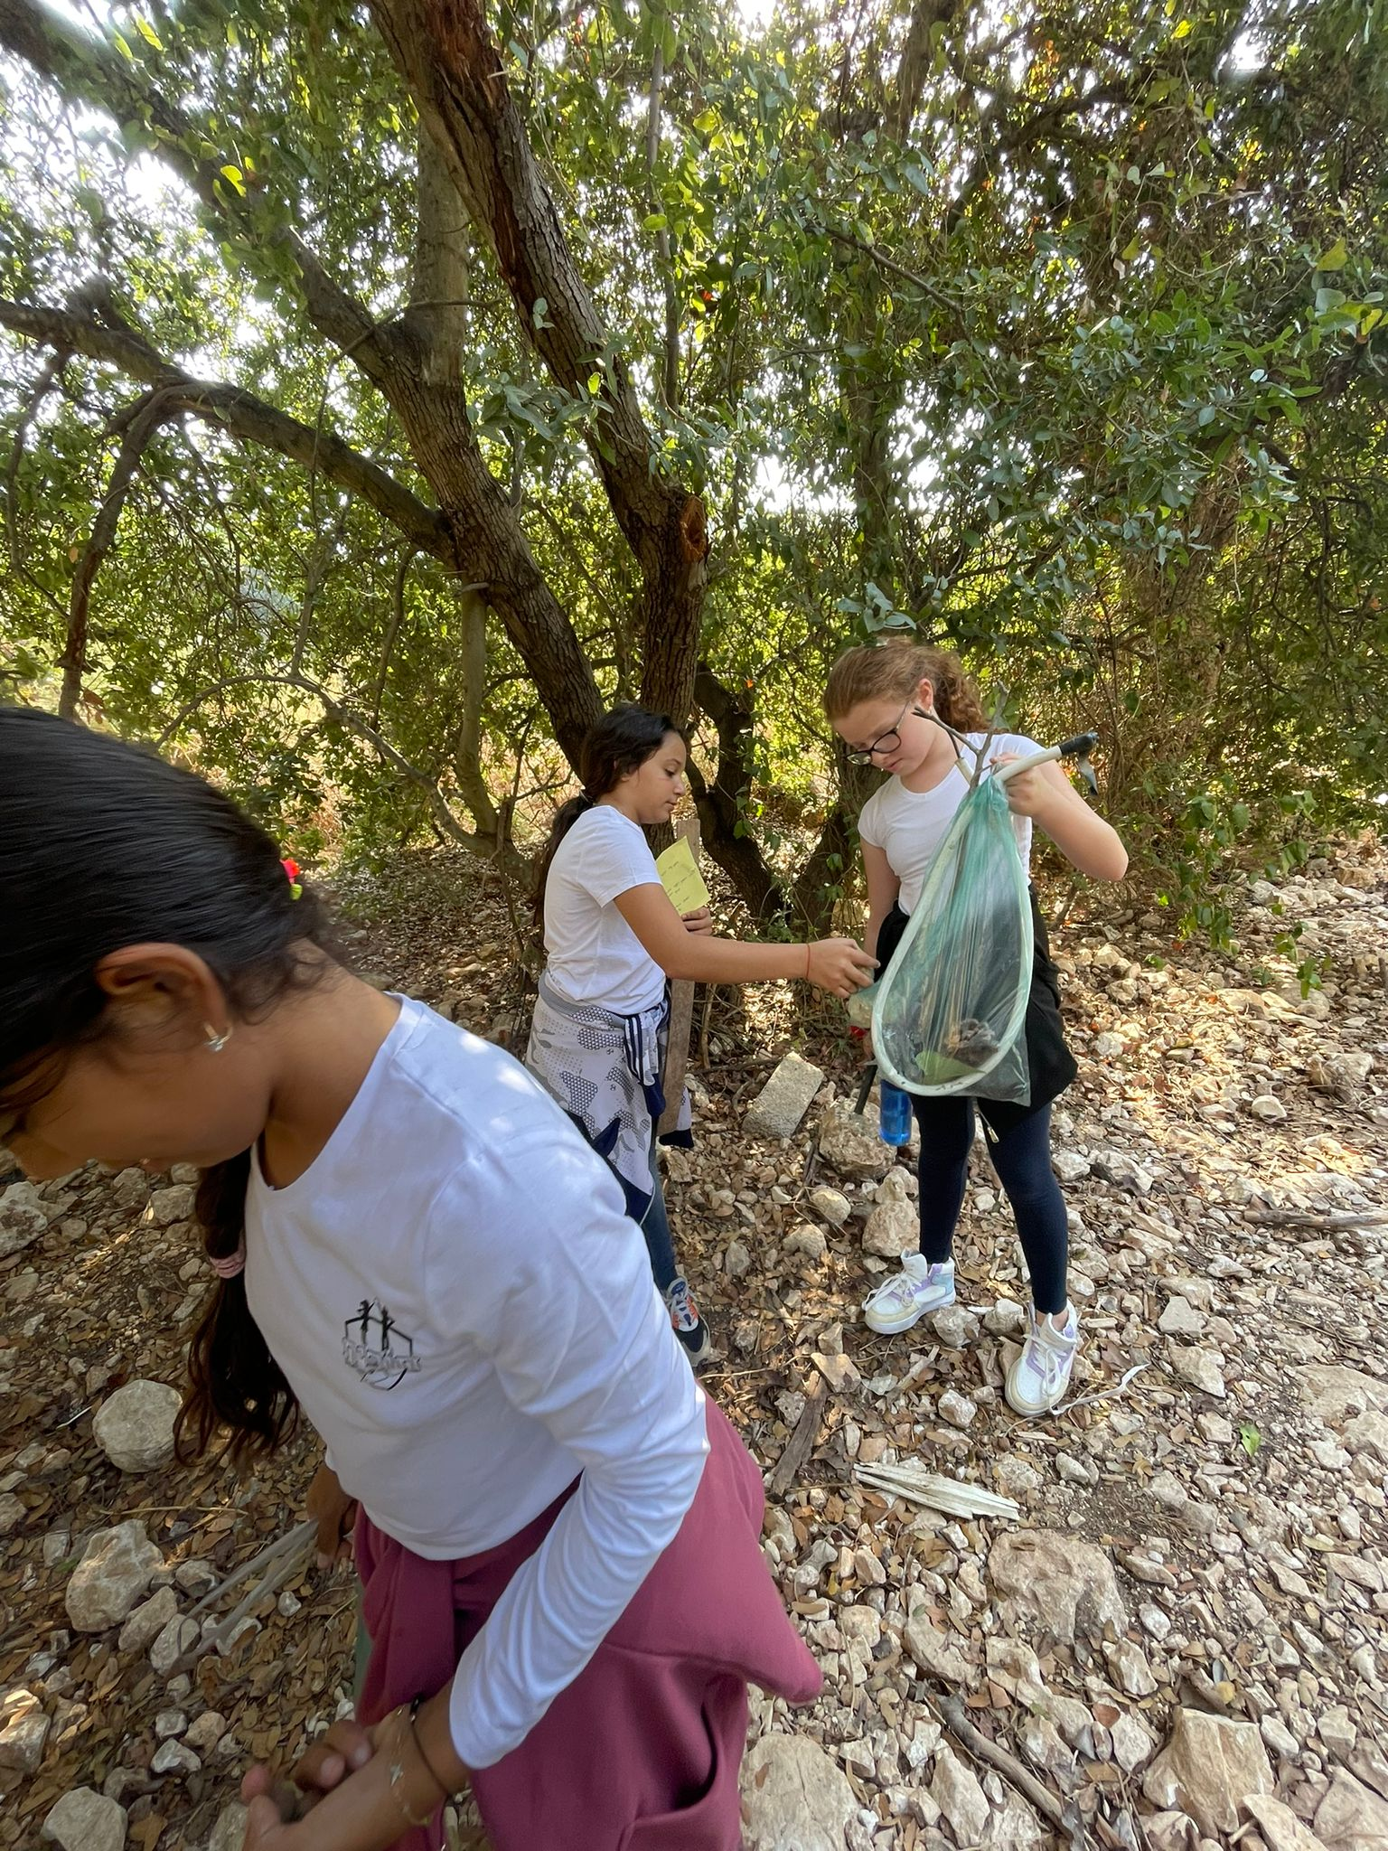
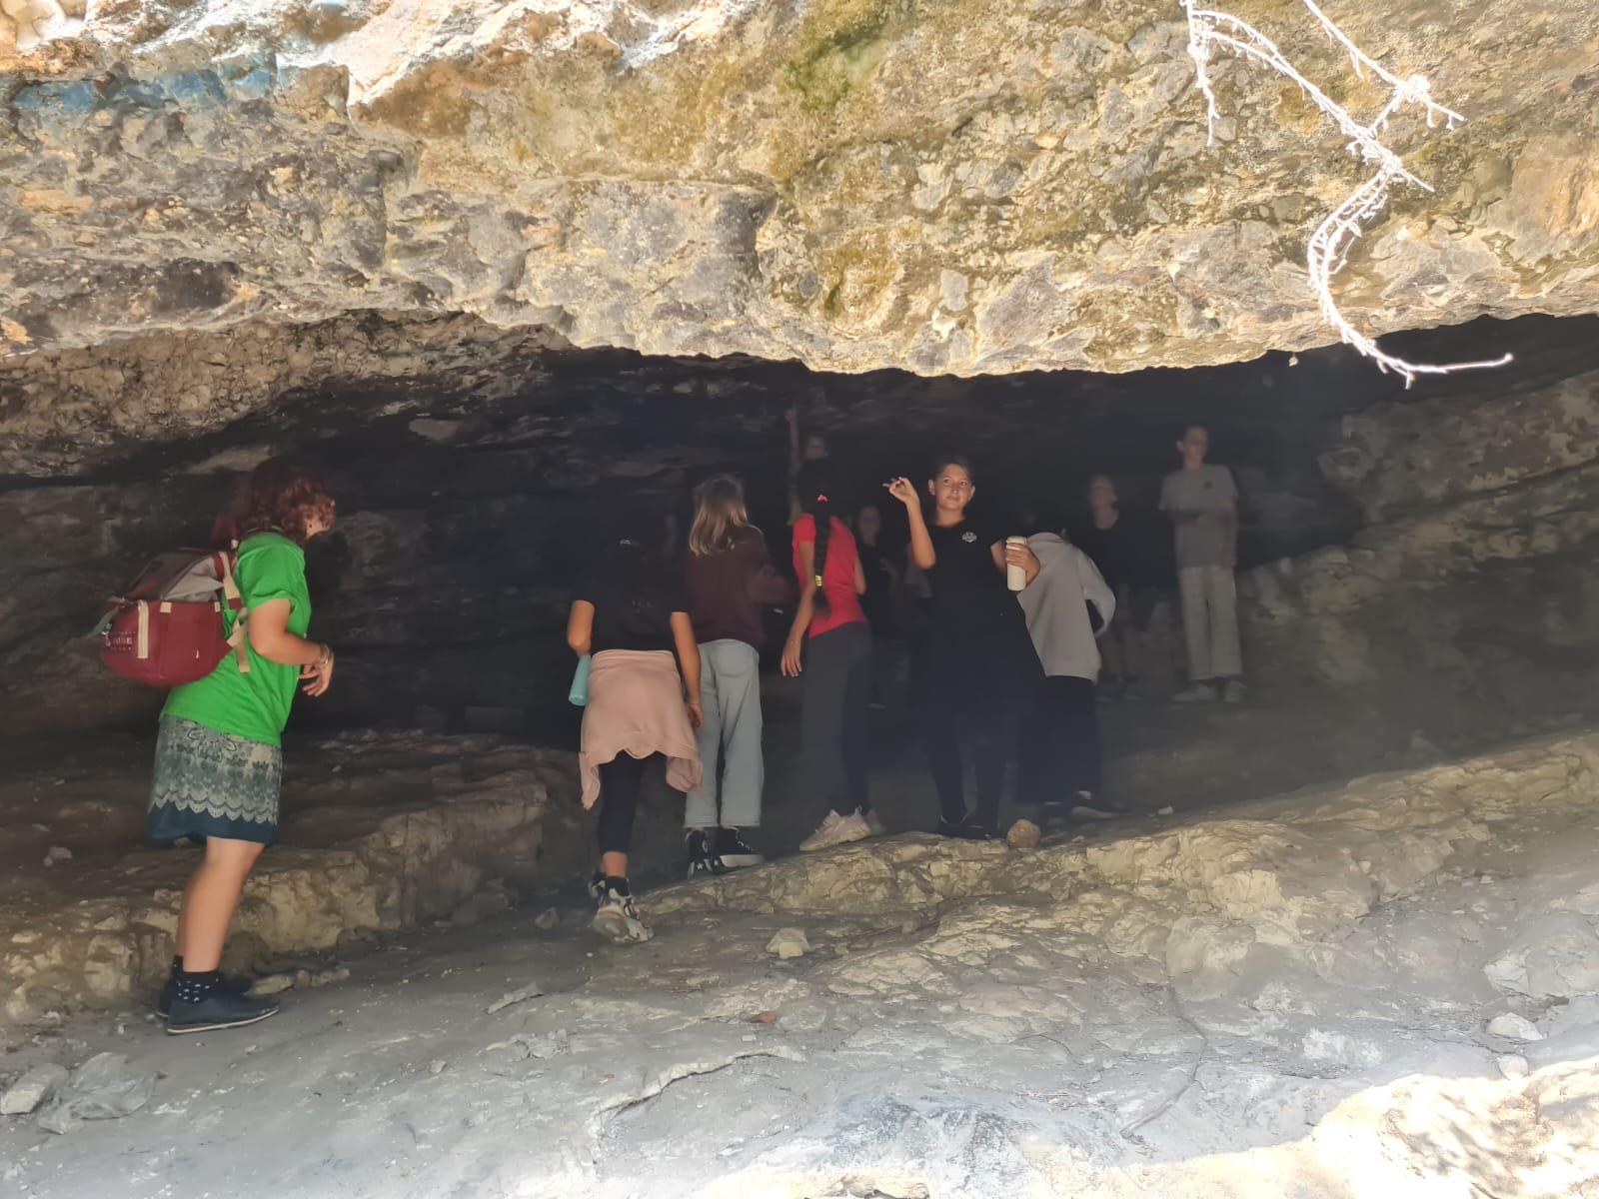
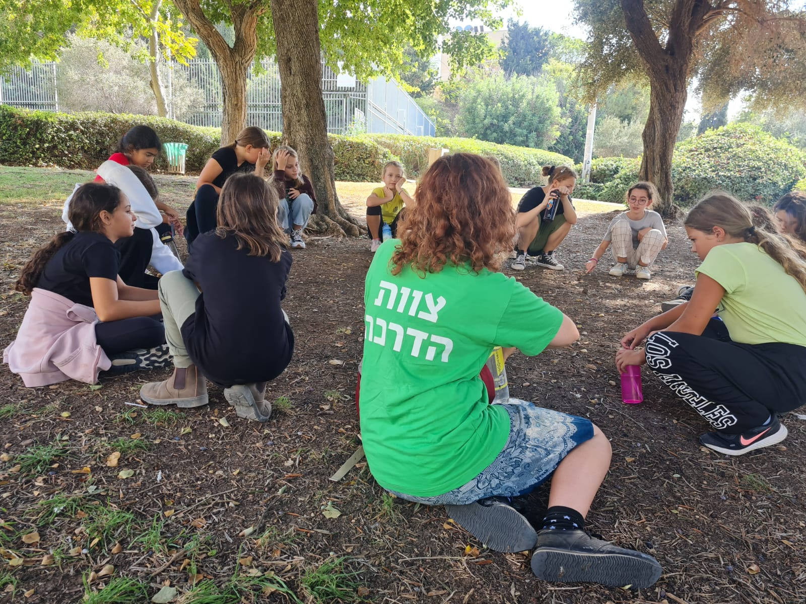
תלמידי בית ספר 'חופית' אימצו את ואדי לטם הממוקם בקרבה לבית הספר.
סיירו בו, למדו על הטבע העשיר הקיים בו, ניקו אותו והכינו שלט כניסה לואדי

Slide 8
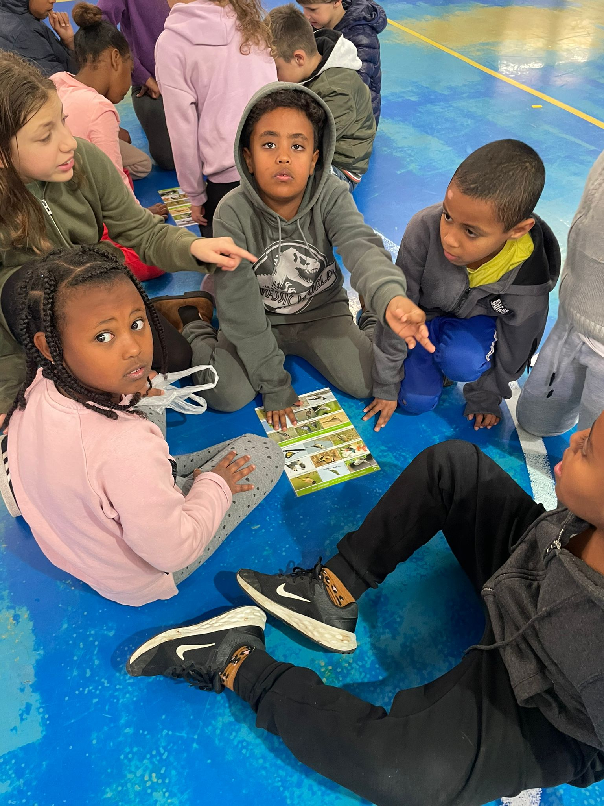
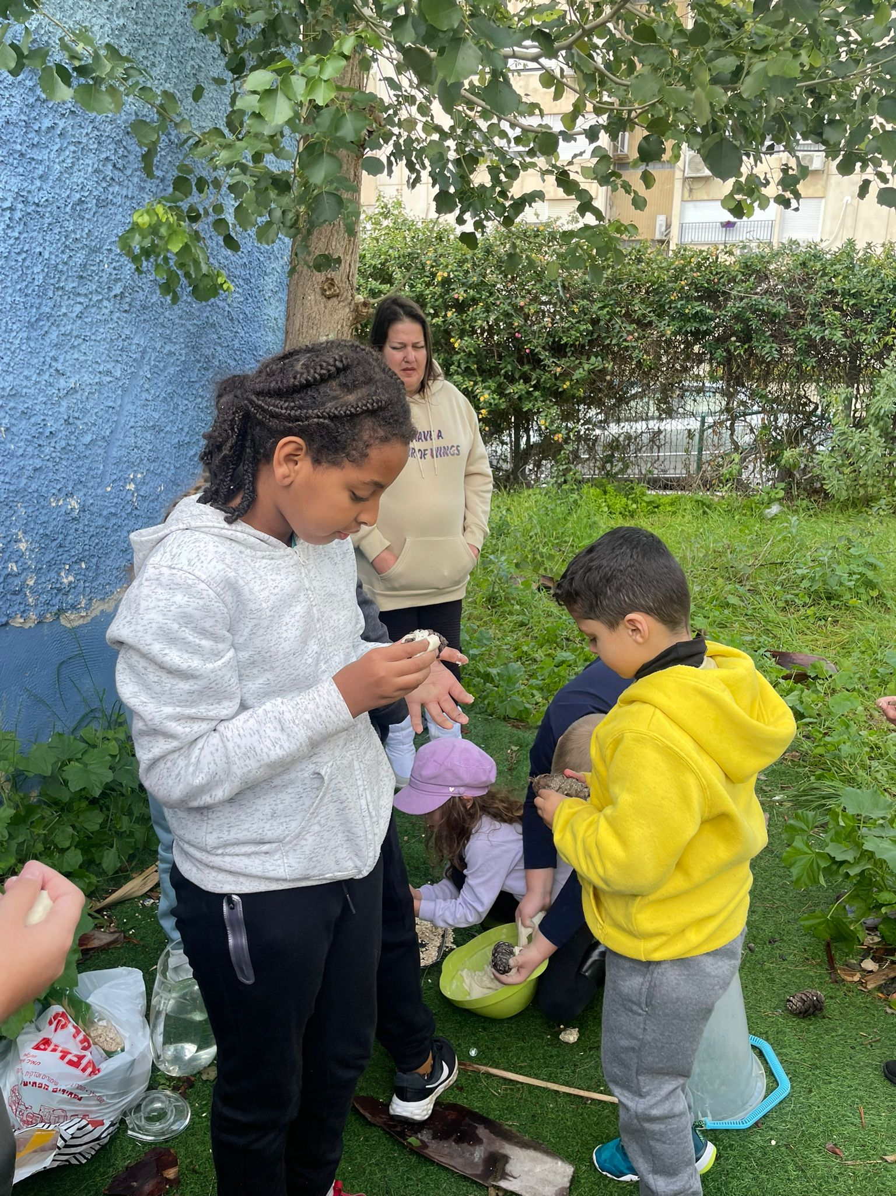
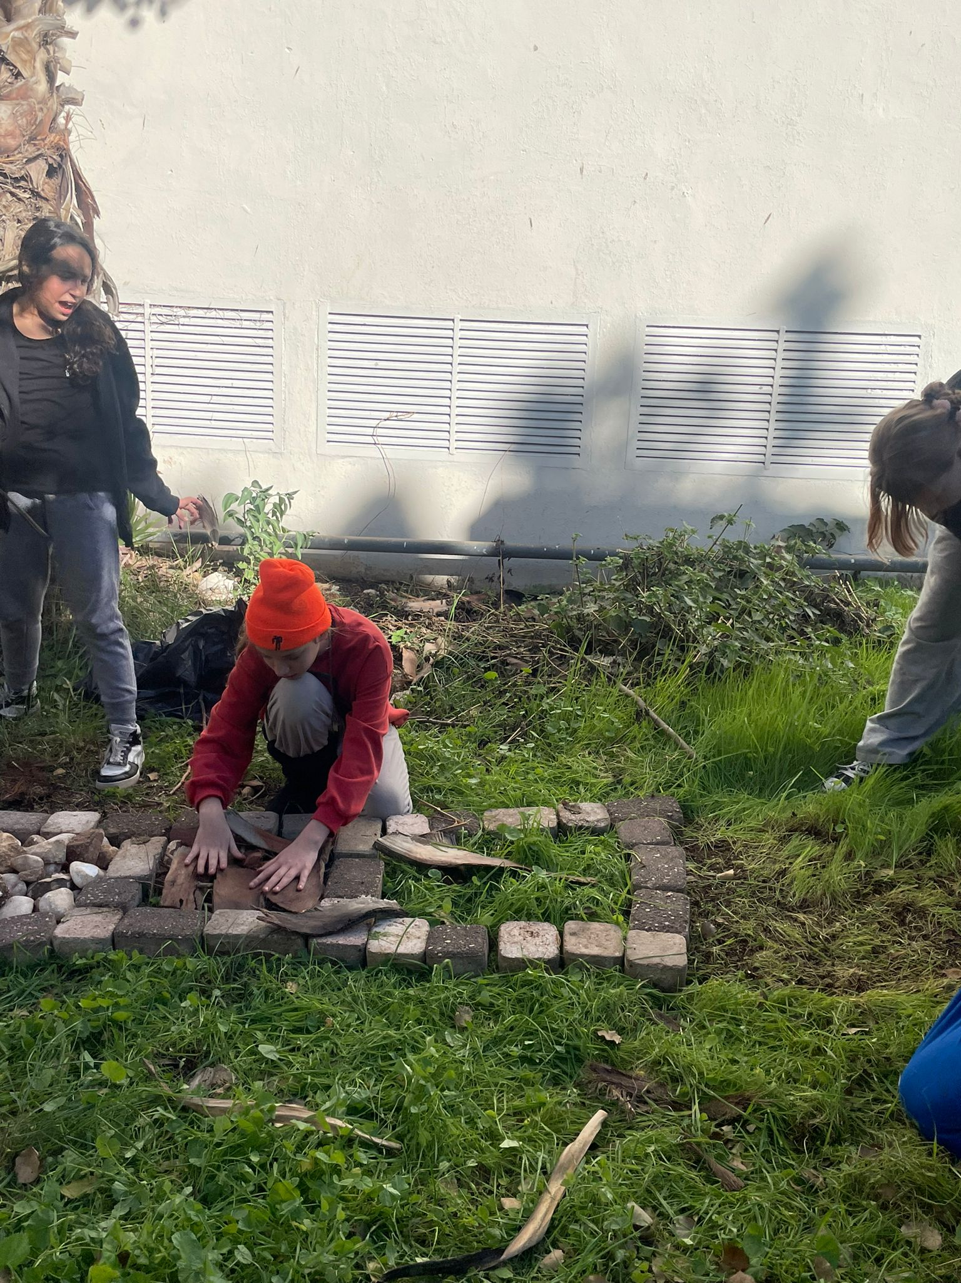
בהמשך הקימו בחצר שביל חושים, העבירו לתלמידי בית הספר פעילות בנושא ציפורי העיר ואף השתתפו בספירת הציפורים הארצית

Slide 9
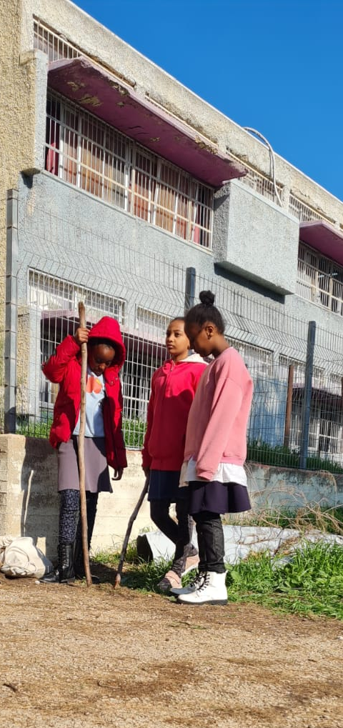
בבית הספר 'שירת הים' התלמידים אימצו אתר טבע צמוד לבית ספרם
הבינו את הסיבות הרבות לשמירה על הטבע העירוני
ניקו את השטח
חקרו את המגוון הביולוגי
ופעלו לשמרו

Slide 10
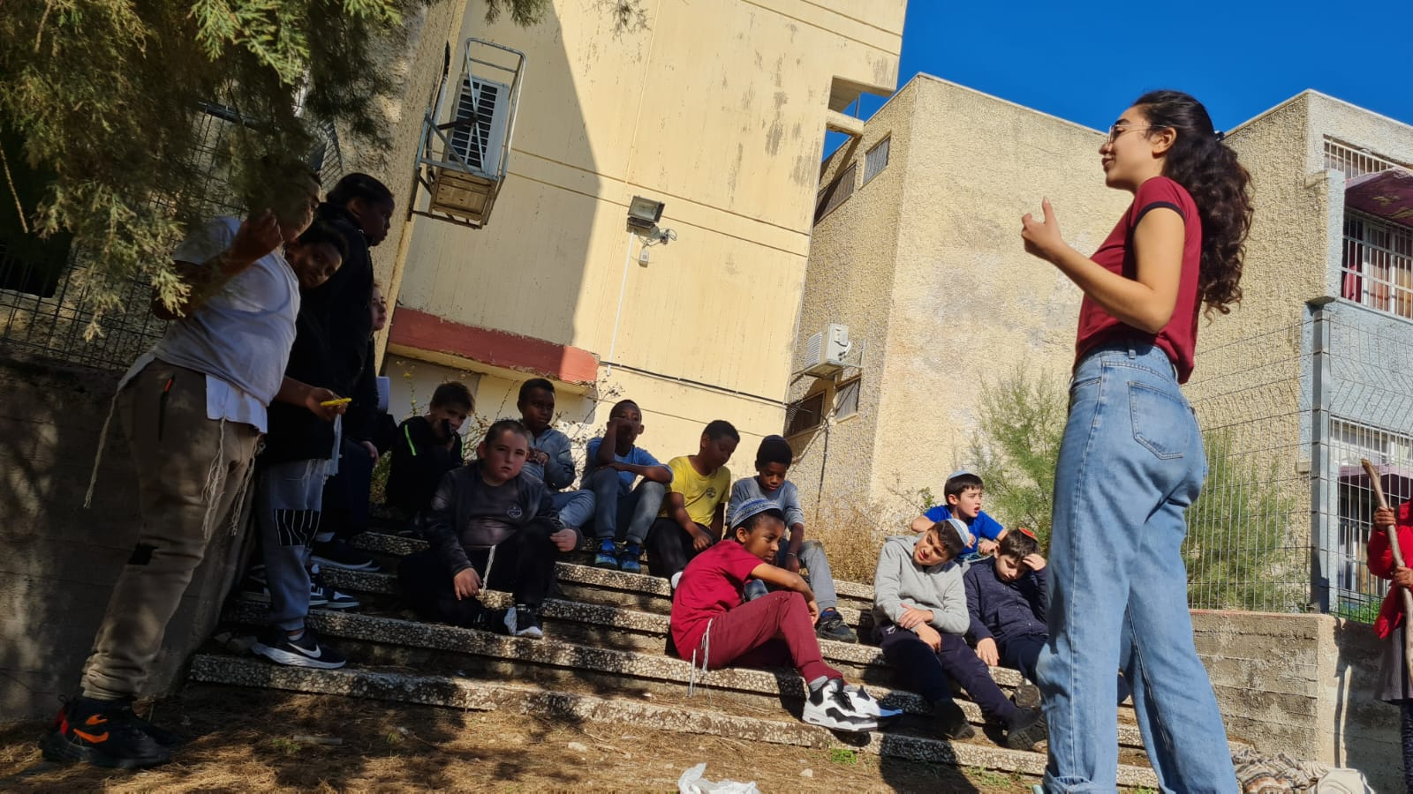
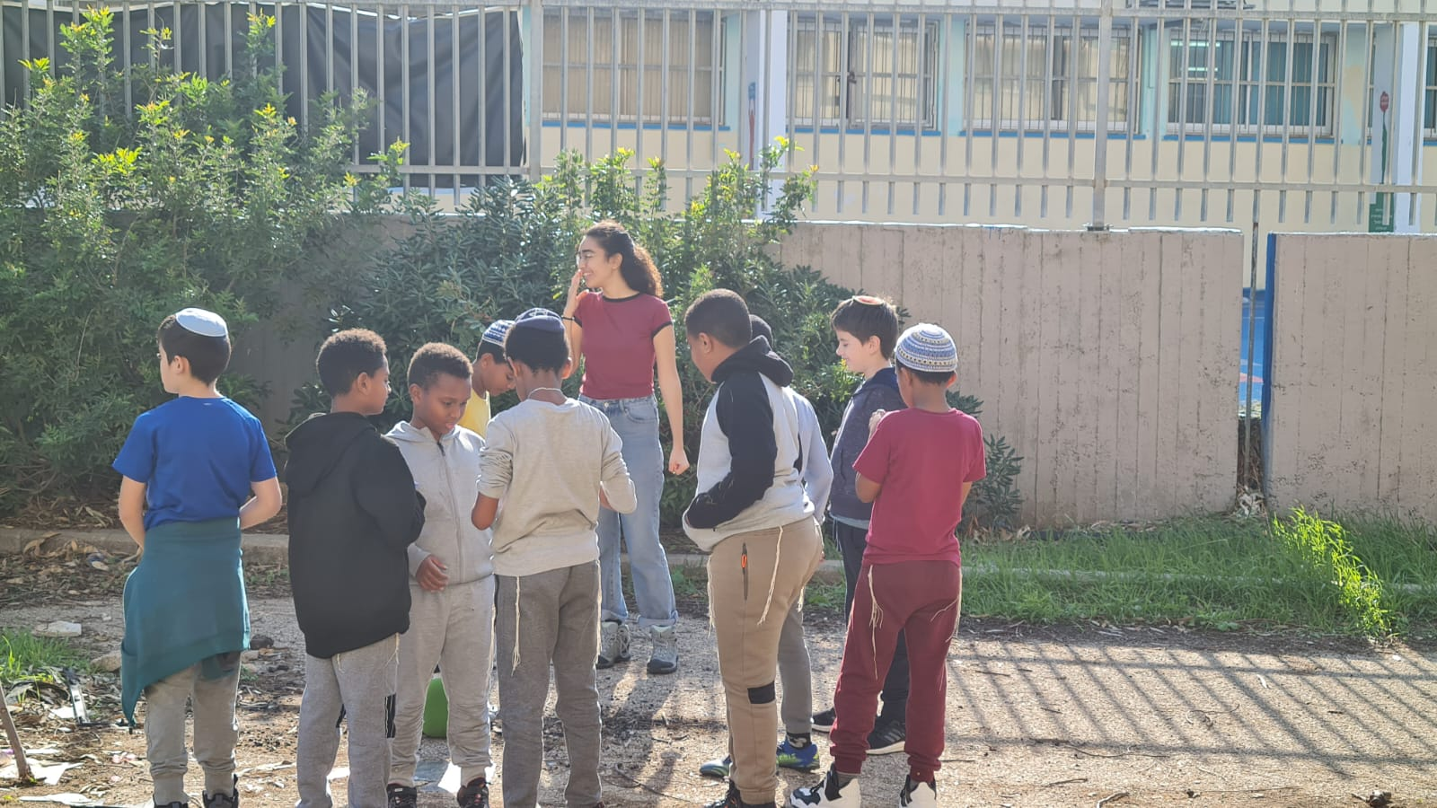
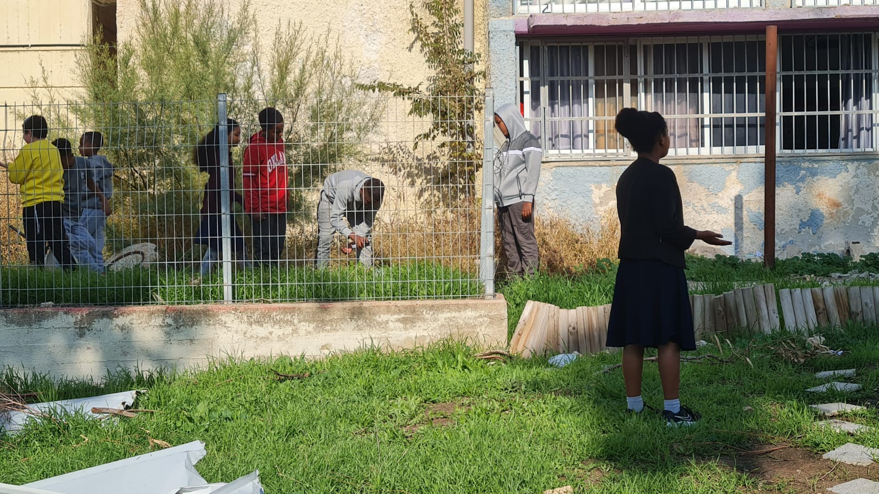
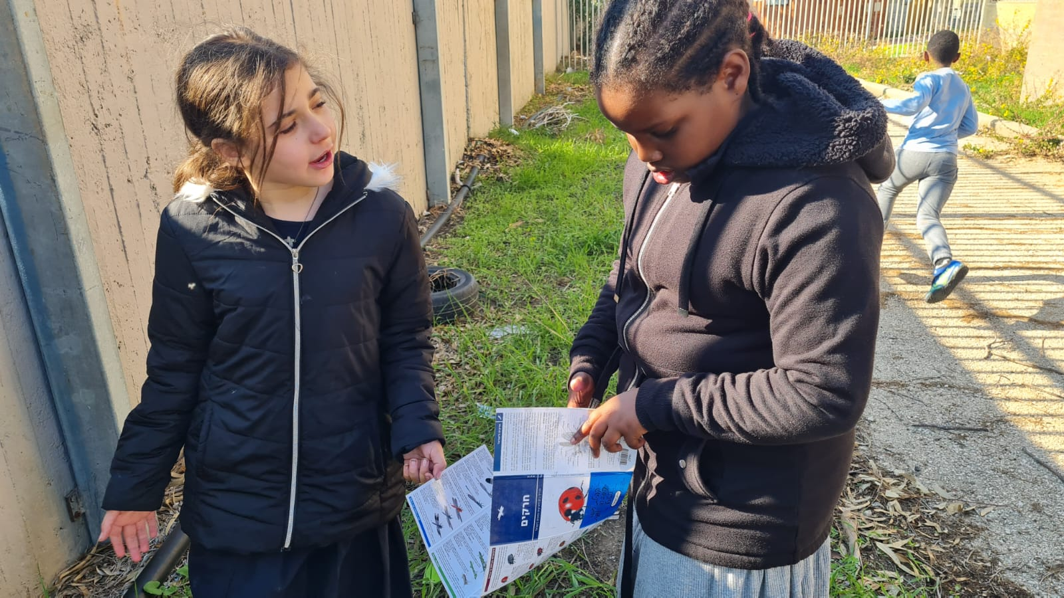

Slide 11
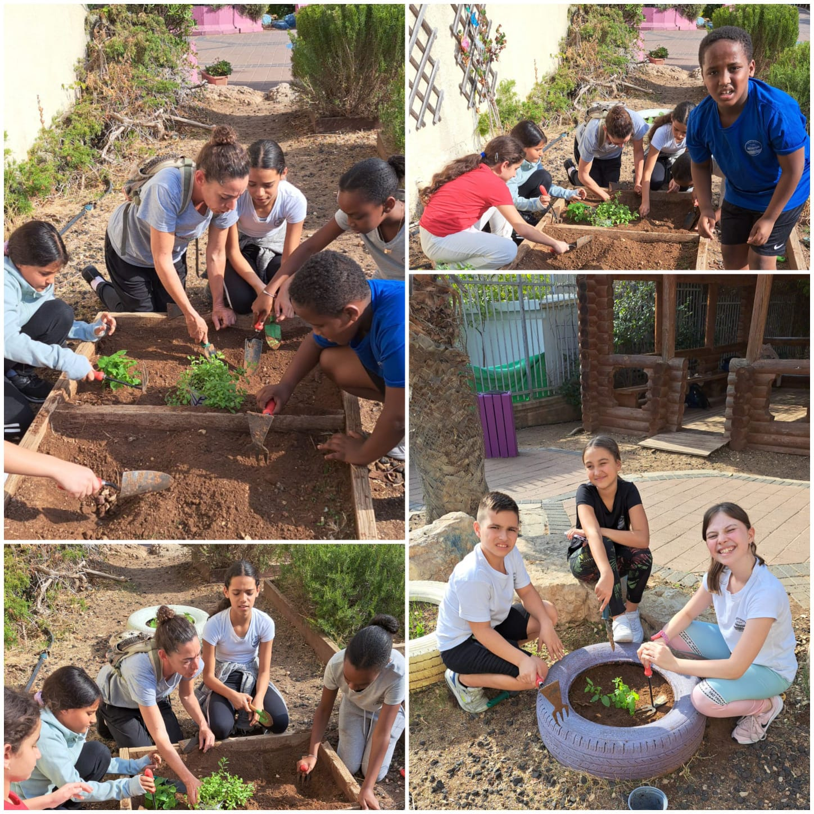
גם בבית ספר 'אלמוגים' התלמידים למדו את משמעות המושגים 'טבע עירוני', 'קיימות', 'אימוץ אתר' ועוד
ויישמו את הנלמד על ידי הקמת מרחבים ירוקים ברחבי בית הספר

Slide 12
העבודה בבתי הספר מעשירה את התלמידים,
מחזקת את הקשר שלהם עם הסביבה הקרובה ומפתחת אצלהם את הזיקה והאהבה לטבע
תודה על תרומתך הרבה בשמירה על הטבע המקומי והגלובאלי
מעריכים ומודים

Slide 13
